Slide 1
卵巢Sertoli-Leydig细胞瘤的超声诊断价值
邵黎阳 王睿丽*
郑州大学人民医院 河南省人民医院影像研究所 450003

Slide 2
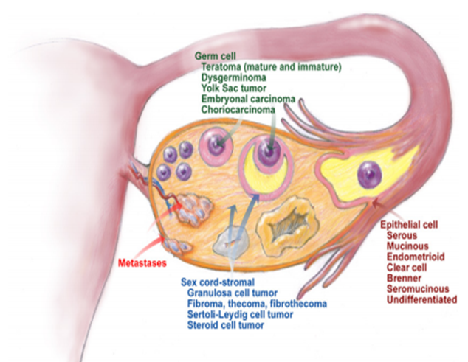
背景
卵巢支持一间质细胞瘤(Sertoli—Leydig cell tumors，SICTs)是一种少见的卵巢性索间质性肿瘤，占所有卵巢肿瘤的0.5%
性索间质性肿瘤多为良性，而SICTs多为恶性，I期预后较好，晚期预后较差，故此疾病的早期诊断和治疗尤为重要
以往的国内外文献中多为个案报道，且无超声特征方面的详细报道。

Slide 3
目的
总结SICTs的超声图像特征
SICTs
探讨超声诊断SICTs的临床意义和价值

Slide 4
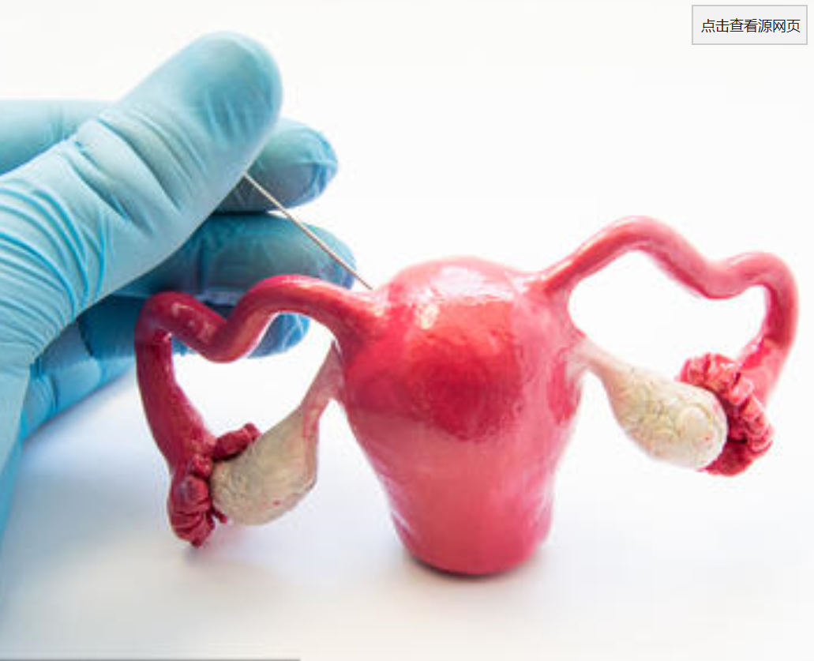
方法
选取手术或穿刺病理证实为SICTs患者9例
总结不同类型SICTs超声表现

Slide 5
结果
01 瘤体性质
02 血流分布
03 病理
9例Sertoli-Leydig细胞瘤：
实性5例（55.5%）
囊实性2例（22.2%）
囊性2例（22.2%）
内部血流3级者7例（78%），2级者2例（22%）
周边血流3级者6例（67%），2级者3例（33%）
血流整体呈“抱球征”者7例（78%）
高分化者3例（33%）
中分化者4例（44%）
网状分化者2例（22%）

Slide 6
超声表现
实性：低回声，形态规则，边界清，回声均匀，周边半环状血流，内条状血流
囊实性：呈混合回声，形态规则，边界清，内散在无回声，周边半环状血流，内条状血流
囊性：多房囊性无回声，细分隔，隔表面光滑，周边半环状血流，内条状血流
Imaging of gynecological disease (2): clinical and ultrasound characteristics of Sertoli cell tumors, Sertoli-Leydig cell tumors and Leydig cell tumors. Demidov VN , Lipatenkova J, VikharevaO, et al. Ultrasound Obstet Gynecol.2008V31N1:85-91

Slide 7
结论
A
A
超声可以为Sertoli—Leydig细胞瘤提供重要的诊断信息。
B
超声作为SICTs的首选检查方法，可对病灶的大小、位置、累及范围及血供情况进行客观评价。
B
C
对于卵巢富血供的肿块，结合临床症状及雄激素水平可以考虑卵巢SICTs肿瘤可能。
B

Slide 8
谢谢

